Slide 1
箱積みゲームの 対局プログラムの作成
1331124 福江正伍

Slide 2
進行状況
完成
1 人間対人間の対局
2 「箱が4つ並ぶ」次の手を求める
3「箱が4つ並ぶことを防ぐ」次の手を求める
4 与えられた局面に対する次の手を求める
5 人間対コンピュータの対局
実装中
6 与えられた局面に対する次の手を求める(ver2,3,…)
7 人間対コンピュータの対局(ver2,3,…)
Notes:
まず現在の進捗として、課題5まで完成し、AIの強化を中心に開発を進めています。

Slide 3
プログラムの基本機能
最大ターン設定
棋譜ファイルの作成、読み込み
勝利判定
ヒント機能(v_plays,d_plays)
Notes:
現在のプログラムが有する機能です。

Slide 4
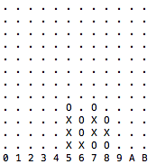
勝利判定
盤面のある箱に注目する
箱を始点に4方向について判定
Notes:
勝利判定アルゴリズムについて説明します。
ある箱に注目したとき、それを始点にした4つの箱の並びについて、それぞれ判定します。
5,4に置いてある箱に注目するとき、これはOが置いてあるので、上下左右、斜めの8方向に対してOが4連続しているかで判定できます。

Slide 5
勝利判定
盤面のある箱に注目する
箱を始点に4方向について判定
Notes:
星を付けた箱から右に4つ見たとき、Oは連続してないので勝利していません。

Slide 6
勝利判定
盤面のある箱に注目する
箱を始点に4方向について判定
Notes:
斜め下方向、下方向についても同様です。
先ほど8方向について判定するといいましたが、実際のアルゴリズムでは右、右下、下、左下の4方向のみを見ています。
この手順を盤上の(0,0)~(8,8)に対して行うので、左や左上などを見ることは重複し無意味だからです。

Slide 7
勝利判定
盤面のある箱に注目する
箱を始点に4方向について判定
Notes:
斜め下方向、下方向についても同様です。
先ほど8方向について判定するといいましたが、実際のアルゴリズムでは右、右下、下、左下の4方向のみを見ています。
この手順を盤上の(0,0)~(8,8)に対して行うので、左や左上などを見ることは重複し無意味だからです。

Slide 8
勝利判定
盤面のある箱に注目する
箱を始点に4方向について判定
Notes:
斜め下方向、下方向についても同様です。
先ほど8方向について判定するといいましたが、実際のアルゴリズムでは右、右下、下、左下の4方向のみを見ています。
この手順を盤上の(0,0)~(8,8)に対して行うので、左や左上などを見ることは重複し無意味だからです。

Slide 9
v_plays,d_plays
v_plays : 手番プレイヤーの箱を置いてみて、勝利判定を見る
d_plays : 相手プレイヤーの箱を置いてみて、勝利判定を見る
Notes:
V-plays,d-playsの二つは本質的に同じです。
次のターンに置ける全てのマスに対して、試しに箱を置いて検証すればよいでしょう。
v-playsは盤面に対し、手番プレイヤーの箱を置いてみて、勝利判定が得られればその座標はv-playsが求めていた座標です。
D-playsは相手番プレイヤーの箱を置いてみて、同様に行えば良いです。

Slide 10
課題5の開発方針
gamePvPを改良し、1ターン間隔でcomputerに箱を置かせればよい
1ターン間隔でnext_playを呼び出せばよい
next_playの内容は？
Notes:
PvCプログラムの実装はPvPを改良しました。
Next_play関数がAIの思考となります。これを1ターン間隔で呼び出せばPvCプログラムとなります。

Slide 11
next_play_ver1
ランダムで箱を置く
Notes:
next_playはランダムで箱を置いたり

Slide 12
next_play_ver2
ランダムで箱を置く
v_plays,d_playsを活用
Notes:
勝てるとき、負けるときは適切な行動をとったり

Slide 13
next_play_ver3
ランダムでなるべく中央に箱を置く→正規分布
v_plays,d_playsを活用
Notes:
中央に置く確率を上げたりと改良を重ねました。

Slide 14
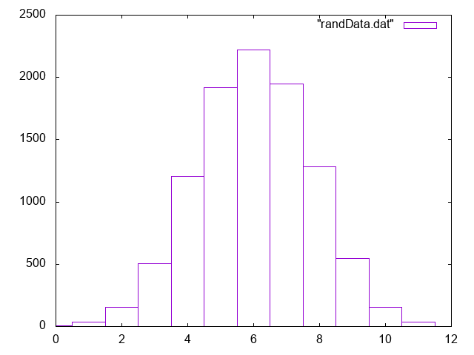
next_play_ver3
1万回当たりの出現回数
Notes:
これはver3が中心に置く頻度を表したグラフです。中心に置く確率が高いことがわかります。

Slide 15
next_play_ver4
MiniMax法を用いて探索
枝刈りをしないと5手詰に0.25秒、7手詰に35秒ほど要する
Notes:
最新版ではVer3をベースにゲーム木探索を取り入れました。
評価関数は簡素なもので試作しましたが、5手先読みAIとの対戦はゲームとして十分成立します。

Slide 16
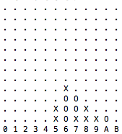
解けますか？
Next_play_ver4同士の勝負
Oをどこに置く？
Notes:
これはAI対AIの棋譜の一局面です。
Xをどこに置けば良いでしょうか？
簡単な問題ですが、これから実際にAIに探索させてみましょう。

